Slide 1
Svjetski dan štednje 31.LISTOPADA
Štednja je mudrost trošenja

Slide 2
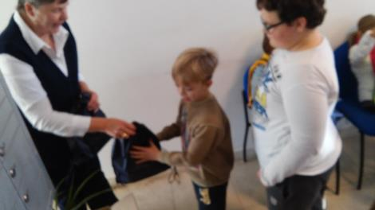
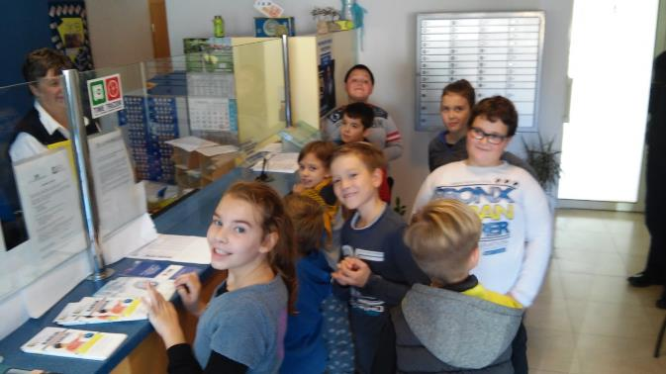
Posjeta poslovnici Istarske kreditne banke u Bašaniji

Slide 3
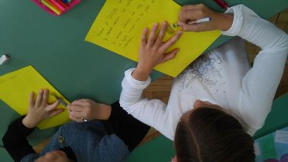
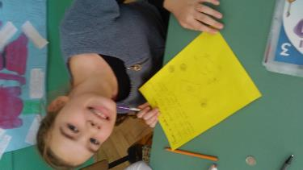
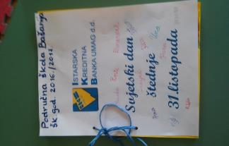
Prigodnom slikovnicom čestitali smo djelatnicima banke Svjetski dan štednje

Slide 4
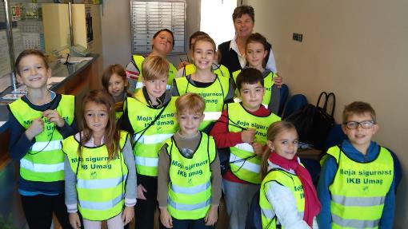
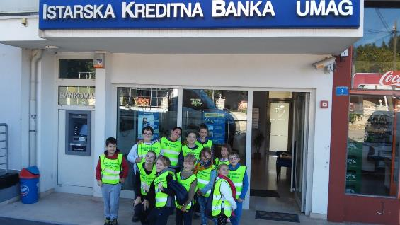
Djelatnica banke razveselila djecu prigodnim poklonima

